Slide 1
Top 10 Actualiteiten in het entertainmentrecht 2022 (in 45 minuten)
Marijn Kingma

Slide 2
10:
vs
Vzr Rb Den Haag, 19 april 2022, ECLI:NL:RBAMS:2022:2083
Co-existentieovereenkomst: Q-music mag een radiostation exploiteren, mits zich dat niet richt op dance en niet (teveel) dance muziek uitzendt.
“Onder dance wordt verstaan elektronische (dans) muziek, dat op de door Q-Dance georganiseerde dance-events in hoofdzaak ten gehore is gebracht en zal worden gebracht met inachtneming van de van tijd tot tijd veranderende stijlen binnen het “dance-segment”.
Uitdrukkelijk niet: pop, rock, soul, R&B, hip-hop en oldies (sixties, seventies, eighties), ongeacht het eventueel gebruik van elektronische elementen
Q-music: “dance” in de overeenkomst is beperkt tot hardstyle, hardhouse en hardcore en dat draaien wij niet. Partijen leven al jaren naast elkaar zonder verwarringsgevaar.

Slide 3
10: Rechtbank in Q vs Q (2)
Haviltex
De omschrijving van het begrip dance bevat niet een beperking tot een specifieke stijl binnen de dance muziek.
Bovendien worden er op Q-dance events ook andere stijlen gedraaid zoals techno, trance en house.
Dat er (mogelijk) geen verwarringsgevaar (meer) is, is niet relevant nu het gaat om een overeenkomst die Q-music vrijwillig is aangegaan. Geen beroep op 10 EVRM meer.

Slide 4
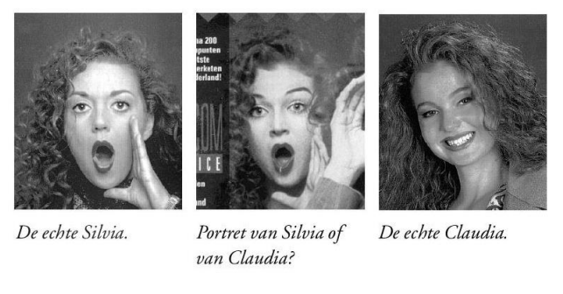
9: Max Verstappen
Hoge Raad 22 april 2022, ECLI:NL:HR:2022:621
Vraag: kan een look-a-like een portret zijn?
Hof Amsterdam: nee.
Anders bijv: Vzr Rb Breda 24 juni 2005, AMI 2005-5, nr. 14 (Yellow Bear)
En Rb. Amsterdam 2 februari 2005, ECLI:NL:RBAMS:2005:AS4748 (Kijkshop)
Maar zie ook Vzr Rb Amsterdam 22 december 1994, AMI 1995, p. 136-137
(Sylvia Millecam)
Bron: Schuijt en Visser, ‘Portretrecht voor iedereen’, Amsterdam: Mets & Schilt, 2003, p. 34

Slide 5
9: Max Verstappen (2)
Hoge Raad hakt knoop door:
Een look-a-like/parodie kan wél een portret zijn in de zin van artikel 21 Aw.
Daarvoor is niet alleen vereist dat deze persoon in de afbeelding van de lookalike kan worden herkend, maar ook dat de mogelijkheid tot herkenning door bijkomende omstandigheden is vergroot, zoals door de wijze van presentatie van de lookalike.
De omstandigheid dat voor de aanschouwer duidelijk is dat de lookalike niet degene is op wie hij lijkt, staat niet eraan in de weg dat sprake kan zijn van een portret.
Het karakter van de afbeelding, bijvoorbeeld een parodie, is niet van belang voor de beantwoording van de vraag of sprake is van een portret. Dat karakter kan wel een rol spelen in de door art. 21 Aw voorgeschreven belangenafweging.
Zaak verwezen naar Hof Den Haag voor beoordeling belangenafweging. Hof is niet gebonden aan eerdere overwegingen Hof Amsterdam.
Nog maar de vraag of Max ook hier als eerste over de finish komt.

Slide 6
8: NFT’s
Wat is een NFT?

Slide 7
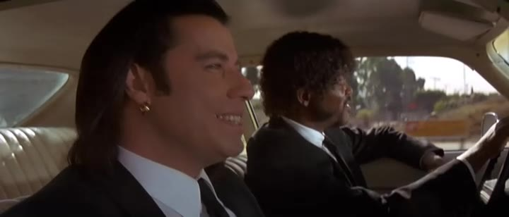
8: NFT’s (2)
Alles kan via een NFT: album van Kings of Leon, concert film van Don Diablo, handgeschreven script van Pulp Fiction.
Dat laatste leidde tot de zaak Miramax vs Quentin Tarantino
Overeenkomst uit 1993. Overdracht van: “all rights (including all copyrights and trademarks) in and to the Film (and all elements thereof in all stages of development and production) now or hereafter known including without limitation the right to distribute the Film in all media now or hereafter known (theatrical, non-theatrical, all forms of television, home video, etc.”
Bij Tarantino bleven de rechten op: “soundtrack album, music publishing, live performance, print publication (including without limitation screenplay publication, ‘making of’ books, comic books and novelization, in audio and electronic formats as well, as applicable), interactive media, theatrical and television sequel and remake rights, and television series and spinoff rights.”
Valt een NFT van deel handgeschreven script onder het recht op “Screenplay publication”?
(En zo ja, mocht Tarantino dan de NFT’s aanprijzen met de naam “Pulp Fiction”? In welke klasse vallen NFTs?)

Slide 8
NFT’s: nog relevant in 2023?

Slide 9
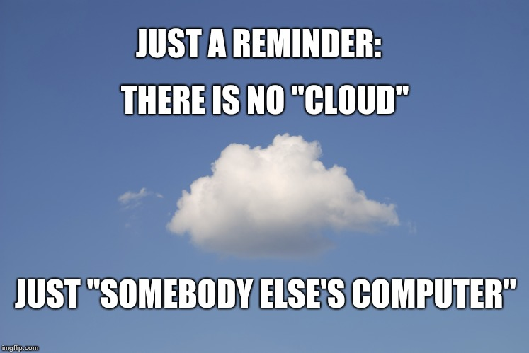
7: Thuiskopie in de cloud
Vraag: is opslaan in de cloud een thuiskopie?
HvJEU 24 maart 2022, ECLI:EU:C:2022:217 (Austro-Mechana):
Artikel 5 lid 2 onder b Arl: “reproductie, op welke drager dan ook”
Valt de cloud daaronder?
HvJEU: ja, begrip is ruim gedefinieerd en moet techniekneutraal worden uitgelegd.
Lidstaten zijn vrij om stelsel in te voeren waarbij enkel billijke compensatie is verschuldigd voor apparaten en dragers, zolang dit redelijkerwijs overeenkomt met de te compenseren schade.
Hof Den Haag 2 dagen eerder (IEF 20614):
Is er een thuiskopievergoeding verschuldigd door HP voor opslag in de cloud? (mag dit worden meegeteld in de hoogte van de door SONT vastgestelde vergoeding?)
Hof Den Haag: ja. Niet relevant dat cloudservers vaak niet in Nederland staan. Apparaten zoals smartphones zijn nodig om cloudkopieën te maken. Lidstaat mag ervoor kiezen heffing op deze voorwerpen te leggen. Geen verplichting om bij cloudproviders te innen; praktische bezwaren.
MAAR: offline streaming copies zijn géén thuiskopie. Uit NL wetsgeschiedenis blijkt dat thuiskopieën niet door professionele ondernemer mogen worden gemaakt. Is hier wel het geval (Spotify, Netflix). Daarnaast blijft rechthebbende controle houden.
Cassatie tegen dit laatste oordeel. To be continued..

Slide 10
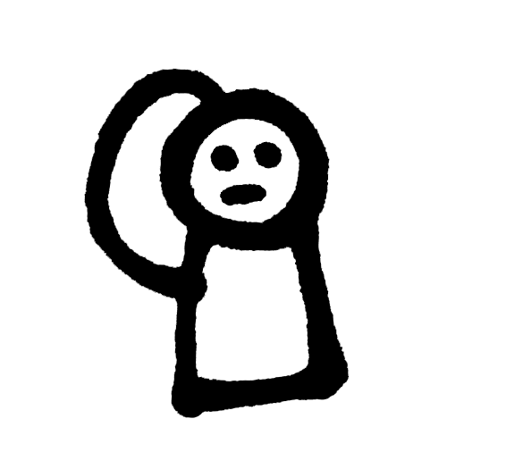
6: BREIN/Ziggo I en II – einde van NAW-verzoeken?
Kingma begin 2022: “Lycos/Pessers na 17 jaar nog springlevend, AVG maakt weinig verschil”.
Rechtbank Midden Nederland 2 februari 2022, ECLI:NL:RBMNE:2022:297 en 9 juni 2022, ECLI:NL:RBMNE:2022:2198: doorsturen waarschuwingen en afgifte NAW-gegevens niet toegestaan onder de AVG zolang ISP geen vergunning heeft..

Slide 11
6: BREIN/Ziggo I en II – einde van NAW-verzoeken?
Vzr Rb Midden Nederland: gegevens over inbreukmakers zijn strafrechtelijke persoonsgegevens.
BREIN heeft grondslag om die te verwerken (namelijk bescherming van eigen belangen tegen strafbare feiten die jegens haar worden gepleegd).
Maar Ziggo heeft géén grondslag voor het doorsturen van waarschuwingen (Brein/Ziggo I) en ook niet voor het afgeven van NAW-gegevens (Brein/Ziggo II). Ook dat zijn verwerkingen van strafrechtelijke persoonsgegevens.
Grondslag “rechtsvordering” niet van toepassing, want het is geen eigen rechtsvordering van Ziggo.
Vzr: enige andere grondslag is: vergunning AP. Maar die heeft Ziggo niet.
En nu? Bevel aan ISP’s tot aanvragen vergunning? Einde Lycos/Pessers? Einde civielrechtelijke handhaving (ook voor andere onrechtmatige uitingen)? Einde strafrechtelijke handhaving? Einde blokkeren gebruikers?
Hoe verhoudt dit zich tot de rechtspraak van het HvJEU in Coty Germany en Bastei Lubbe dat de bescherming van persoonsgegevens er niet toe mag leiden dat handhaving feitelijk onmogelijk wordt?
Hoger beroepen (gevoegd) worden binnenkort behandeld.

Slide 12
5: The Voice en andere schandalen
Schandalen zoals bij The Voice kunnen leiden tot heel veel schade (kosten productie, niet nakoming sponsorcontracten, reclamezendtijd, schade aan merk/licenties, etc). Wie is aansprakelijk? Omroep → producent → “dader”? (ITV → Talpa?)
Vrijwaringen in contracten (maar bieden niet altijd uitkomst)
Verplichting voor werkgever/opdrachtgever: zorgen voor veilige werkomgeving. Beleid, gedragsprotocol, vertrouwenspersoon.
Melding? Zorgvuldig onderzoek (eventueel door een extern bureau).

Slide 13
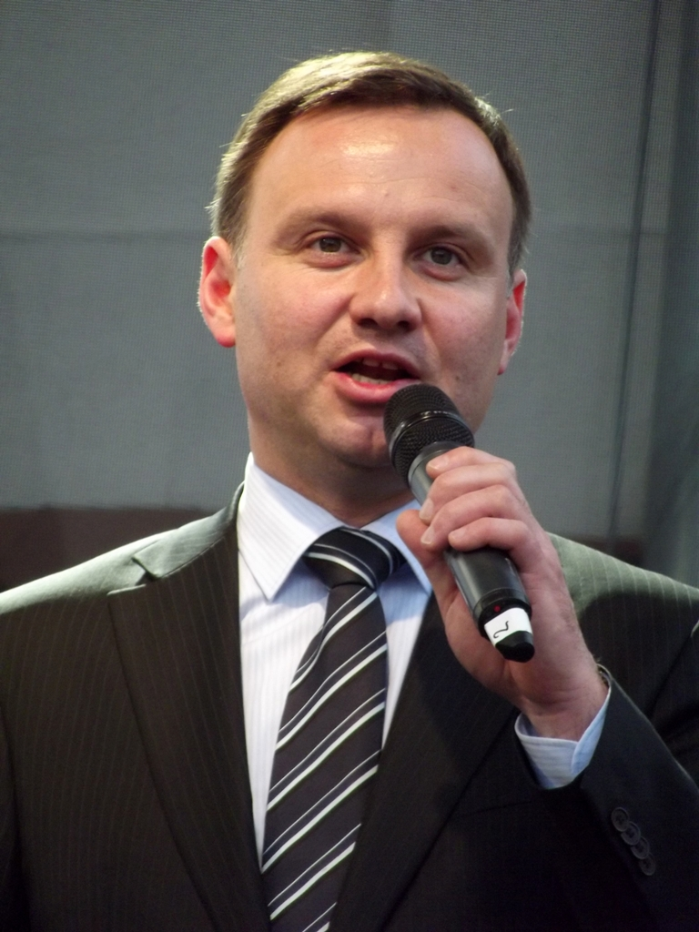
4: HvJEU in Polen/Europese Raad & Parlement
HvJEU 26 april 2022, ECLI:EU:C:2022:297
Polen: beroep tot nietigverklaring artikel 17 DSM-richtlijn wegens strijd met artikel 11 Handvest.
Hof: artikel 17 betekent inderdaad hanteren van een uploadfilter (er zijn geen alternatieven).
En dit is inderdaad een inperking van de informatievrijheid, maar genoeg waarborgen (zes) in artikel 17. Lidstaten moeten bij implementatie een rechtvaardig evenwicht van grondrechten garanderen.
Conclusie: er komt heel veel rechtspraak aan
"Andrzej Duda" by DrabikPany is licensed under CC BY 2.0

Slide 14
3: VoetbalTV

Slide 15
3: VoetbalTV (2)
VoetbalTV (samenwerking Talpa en KNVB) plaatste camera’s bij amateurclubs, zodat wedstrijden online konden worden gevolgd. Geen toestemming spelers (ook kinderen).
AP: in strijd met privacywetgeving. Probleem met name: jonge spelers en beelden staan online.
Besluit AP: VoetbalTV heeft geen gerechtvaardigd belang bij verwerking. Een gerechtvaardigd belang moet volgen uit de wet, en kan nooit een commercieel belang zijn. Boete van € 575.000,00.
VoetbalTV: een ‘gerechtvaardigd belang’ is ieder belang dat niet in strijd is met de wet.
ABRvS: ook andere belangen verwerking door VoetbalTV (zoals spelplezier, technische analyses, meekijken vrienden en familieleden, etc). Niet alleen een commercieel belang, dus vraag hoeft niet te worden beantwoord. AP had beter onderzoek moeten doen, boete onterecht.
Brief EDPB aan AP: je hebt het fout. Zie bijv overweging 47 AVG en jurisprudentie HvJEU.
“we invite the Dutch DPA to readjust the language of the standard explanation note”

Slide 16
2: Auteurscontractenrecht 2.0
Consultatievoorstel:
Vormvereisten voor overdracht (akte) en exclusieve licentie (schriftelijk)
Herroepingsrecht bij non usus: opzeggen ipv ontbinden
Filmauteurscontractenrecht:
Proportionele billijke vergoeding voor alle filmmakers
Ook voor VOD
Mogelijkheid verplichte aansluiting geschillencommissie bij publiek geld
Onderscheid billijke vergoeding voor exploitatiebevoegdheid en honorarium
Roland vertelt meer!

Slide 17
1: Martin Garrix/Spinnin’
Hoge Raad 17 december 2021, ECLI:NL:HR:2021:1923, Auteursrecht 2022, 61
In cassatie nog drie vragen aan de orde:
Is de eenzijdige verlengingsmogelijkheid in de overeenkomst onredelijk bezwarend?
Is de royaltybepaling over “netto-inkomsten” (met mogelijkheid onbeperkt kosten af te trekken) onredelijk bezwarend?
Wie is de fonogrammenproducent?
Beoordeling van de bedingen: ex nunc of ex tunc? HR: ex tunc. Omstandigheden ná sluiten overeenkomst (succes Garrix en al dan niet aftrekken kosten) mogen dus niet mee tellen voor beoordeling op grond van het auteurscontractenrecht.
Cumulatie tussen toetsen (onredelijk bezwarend en onaanvaardbaar ivm redelijkheid en billijkheid) mogelijk. Lat redelijkheid en billijkheid ligt hoger, maar mag wél ex nunc.

Slide 18
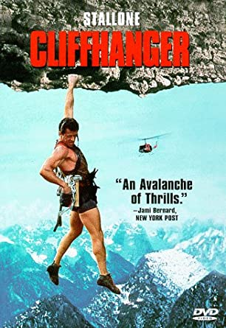
1: Martin Garrix/Spinnin’ (2)
Hoge Raad: Martin Garrix is de fonogrammenproducent (vervaardigde zelf de gehele opname met eigen apparatuur).
Hoge Raad verwijst (na 8 jaar) naar Hof Den Bosch

Slide 19
Dank jullie wel!
kingma@hocker.nl

